Slide 1
Методы экспериментальной оценки ПИ

Slide 2

Метод фокус-групп
Участвует группа пользователей или специалистов, не знакомых с данным интерфейсом и, как правило, заинтересованных в данной продукции.
Работа фокус-группы может как предварять количественные исследования, так и проводиться после них.

Slide 3
В первом случае, предлагается прототип интерфейса, подлежащего оценке. Основная задача фокус-группы – собрать первоначальные мнения об интерфейсе, проверить, насколько он соответствует ожиданиям, выяснить, что вызывает вопросы.
Во втором случае, фокус-группы направлены на уточнение данных количественного исследования, его дополнения за счет более подробной проработки полученной ранее информации.

Slide 4
Недостатки
Недостатком метода является то, что пользователи обычно не замечают удачных интерфейсных решений, так как таковые воспринимаются как естественные и не привлекают к себе внимания; поэтому важно с большой осторожностью относиться к изменениям в тех частях интерфейса относительно которых не было никаких комментариев пользователей.

Slide 5
Лабораторное тестирование
Проводится при личном присутствии респондента и модератора. В исследуемом интерфейсе респондент выполняет задания, которые дает ему модератор. Техническое оснащение лаборатории позволяет производить запись сессий или регистрацию движений глаз.

Slide 6
Данное тестирование позволяет работать с множеством качественных метрик: вопросами и затруднениями респондента, его эмоциональным состоянием, ожиданиями и т.д.
Мы можем тщательно проконтролировать качество выборки: соответствие целевой аудитории и другим требованиям.
Все это делает лабораторное тестирование одним из самых эффективных и информативных методов

Slide 7
Недостатки
Это дорого.
Это требует значительных усилий для респондента, а потому сильной мотивации к участию.
Не стоит забывать и про хоторнский эффект: участники эксперимента действуют более усердно благодаря осознанию своей причастности к эксперименту.

Slide 8

Удаленное модерируемое тестирование
Принцип тот же, что и у лабораторного, однако коммуникация между модератором и респондентом осуществляется удаленно, респондент выполняет задания через удаленный рабочий стол.

Slide 9
Накладываются ограничения на техническое обеспечение тестирования: мы работаем с тем оборудование, которое имеется у респондента.
Главный плюс данного метода — вариативная география выборки.
Среди других особенностей: возможность контролировать качество выборки и сложности с наблюдением за действиями респондентов и невербальными проявлениями респондентов.

Slide 10
Удаленное немодерируемое тестирование
Задания рассылаются респондентам для самостоятельного выполнения.
Системы фиксируют данные по основным метрикам: выполнение заданий; пути пользователя по сайту; время на выполнение; ответы на вопросы; тепловые карты движения мыши по сайту.
Требует большого количества участников и дает статистические данные.
Он дешевле и проще в реализации. Однако здесь из-за размера выборки осложнен контроль ее качества.

Slide 11
А/В тестирование
Здесь несколько версий контента с незначительными различиями показываются большим группам пользователей, фиксируются и сравниваются данные по интересующим метрикам.

Slide 12
Качество тестирование определяют:
простые различия между версиями — можно понять, что именно повлияло на поведение пользователей;
внушительная выборка респондентов — часто ориентируются на 1000 респондентов для каждой версии, однако это число зависит от задач;
однородность выборок для каждой версии.
В противном случае мы получим некорректные данные или не сможем их верно интерпретировать.

Slide 13
Карточная сортировка
Этот метод — палочка-выручалочка для информационной структуры любого сайта и помощник в обнаружении проблем с навигацией.

Slide 14
Суть сортировки: представителям целевой аудитории выдается набор бумажных карточек с названиями пунктов существующего каталога, а также несколько пустых карточек на случай, если тестируемые захотят вписать что-то свое. Затем участникам сортировки предлагают разложить карточки в группы и дать каждой группе общее название. Такой метод называется открытой карточной сортировкой.
При закрытой карточной сортировке участники получают карточки с названиями пунктов меню или материалов и готовый список основных групп, в которые нужно поместить выданные карточки. Этот метод часто используется, когда на сайте появилась новая информация и ее надо вписать в существующую структуру.
В результате сортировки мы получим иерархическую организационную схему, которая показывает, как наши пользователи представляют картину мира

Slide 15

Экспертная оценка
Метод заключается в исследовании, насколько анализируемый интерфейс соответствует известным правилам, рекомендациям и методикам. В ходе такой оценки выявляются несоответствия и противоречия, которые и должны быть устранены.

Slide 16
Перед проведением оценки эксперт составляет список правил в порядке их важности, которые должны быть соблюдены. В этот список входят как рекомендации поставщика и инструментальных средств, так и наработанные в данной предметной области типовые решения. При оценке проверяют насколько тот или иной интерфейс соответствует списку требований.
Данный метод во многом полагается на опыт, компетентность и профессионализм проводящих анализ специалистов.

Slide 17
Применение методов на практике
Применим упрощенный метод экспертной оценки, то есть при сравнении будем учитывать только базовый показатель Q₀ = 1 (идеальная система).
Определим следующие критерии оценки при эксплуатации информационной системы и их весовые коэффициенты (в соответствии с ISO 9241-11):

Slide 18
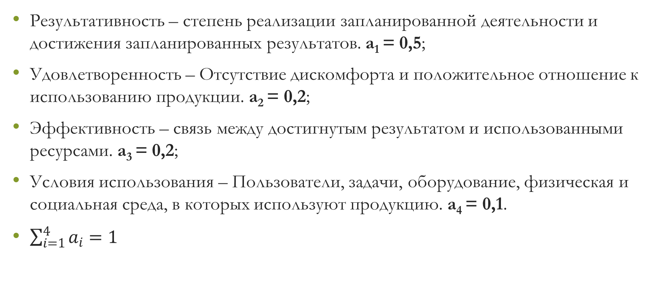
Результативность – степень реализации запланированной деятельности и достижения запланированных результатов. a₁ = 0,5;
Удовлетворенность – Отсутствие дискомфорта и положительное отношение к использованию продукции. a₂ = 0,2;
Эффективность – связь между достигнутым результатом и использованными ресурсами. a₃ = 0,2;
Условия использования – Пользователи, задачи, оборудование, физическая и социальная среда, в которых используют продукцию. a₄ = 0,1.
$\sum_{i=1}^{4}{a_{i}=1}$

Slide 19
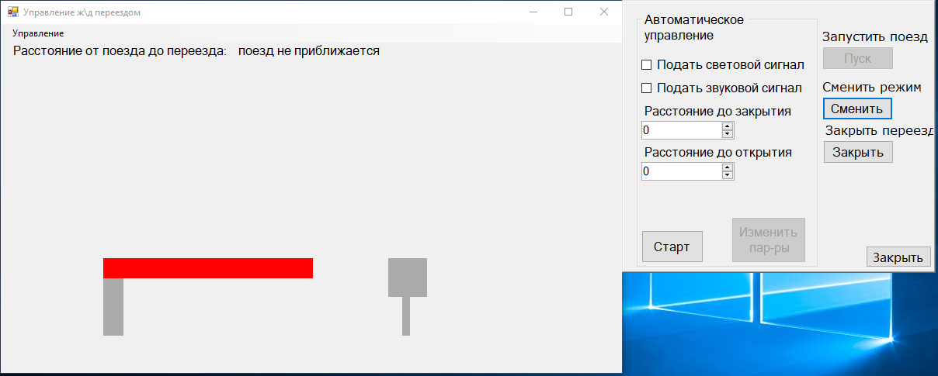

Slide 20
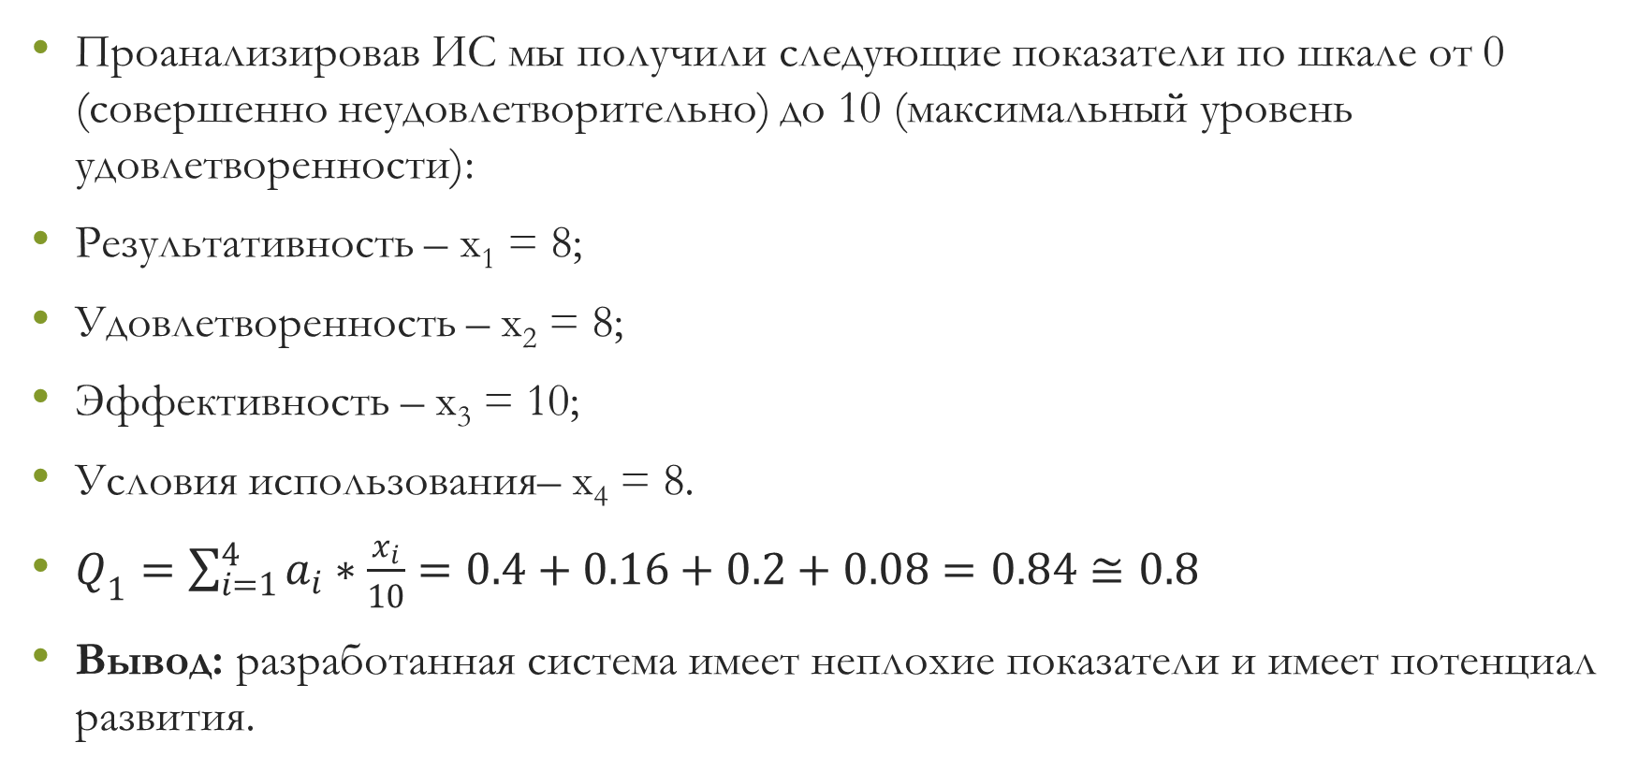
Проанализировав ИС мы получили следующие показатели по шкале от 0 (совершенно неудовлетворительно) до 10 (максимальный уровень удовлетворенности):
Результативность – x₁ = 8;
Удовлетворенность – x₂ = 8;
Эффективность – x₃ = 10;
Условия использования– x₄ = 8.
$Q_{1}=\sum_{i=1}^{4}{a_{i}∗\frac{x_{i}}{10}}=0.4+0.16+0.2+0.08=0.84≅0.8$
Вывод: разработанная система имеет неплохие показатели и имеет потенциал развития.

Slide 21
Спасибо за внимание!

